Slide 1
Glucólisis o glicólisis.
(del griego glycos, azúcar y lysis, ruptura), es la vía metabólica encargada de oxidar la glucosa con la finalidad de obtener energía para la célula.

Slide 2
Consiste en 10 reacciones enzimáticas consecutivas que convierten a la glucosa en dos moléculas de piruvato, el cual es capaz de seguir otras vías metabólicas y así continuar entregando energía al organismo.
El tipo de glucólisis más común y más conocida es la vía de Embden-Meyerhoff.
La glucólisis se divide en dos partes principales y diez reacciones enzimáticas, que se describen a continuación.

Slide 3
Fase de gasto de energía (ATP)
Esta primera fase de la glucólisis consiste en transformar una molécula de glucosa en dos moléculas de gliceraldehído. Hasta el momento solo se ha consumido energía (ATP)

Slide 4
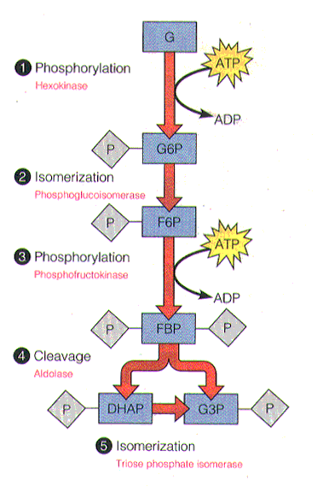

Slide 5
1er paso: Hexoquinasa
La primera reacción de la glucólisis es la fosforilación de la glucosa, para activarla (aumentar su energía) y así poder utilizarla en otros procesos cuando sea necesario.
Esta activación ocurre por la transferencia de un grupo fosfato del ATP, una reacción catalizada por la enzima hexoquinasa, la cual puede fosforilar (añadir un grupo fosfato) a moléculas similares a la glucosa, como la fructosa y manosa.
Las ventajas de fosforilar la glucosa son 2:
La primera es hacer de la glucosa un metabolito más reactivo y,
la segunda ventaja es que la glucosa-6-fosfato no puede cruzar la membrana celular -a diferencia de la glucosa ya que en la célula no existe un transportador de G6P. De esta forma se evita la pérdida de sustrato energético para la célula.

Slide 7
2o paso: Glucosa-6-P isomerasa
En esta reacción, la glucosa-6-fosfato se isomeriza a fructosa-6-fosfato, mediante la enzima glucosa-6-fosfato isomerasa. La isomerización ocurre en una reacción de 4 pasos, que implica la apertura del anillo y un traspaso de protones a través de un intermediario cis-enediol.

Slide 9
3er paso: Fosfofructoquinasa
Fosforilación de la fructosa 6-fosfato en el carbono 1, con gasto de un ATP, a través de la enzima fosfofructoquinasa-1 (PFK1). El nuevo producto se denominará fructosa-1,6-bifosfato.

Slide 11
4o paso: Aldolasa
La enzima aldolasa, rompe la fructosa-1,6-bifosfato en dos moléculas de tres carbonos (triosas): dihidroxiacetona fosfato y gliceraldehído-3-fosfato.

Slide 13
5o paso: Triosa fosfato isomerasa
Puesto que sólo el gliceraldehído-3-fosfato puede seguir los pasos restantes de la glucólisis, la otra molécula generada por la reacción anterior (dihidroxiacetona-fosfato) es isomerizada (convertida) en gliceraldehído-3-fosfato.

Slide 15
Éste es el último paso de la "fase de gasto de energía". Sólo se ha consumido ATP en el primer paso (hexoquinasa) y el tercer paso (fosfofructoquinasa-1). Cabe recordar que el 4to paso (aldolasa) genera una molécula de gliceraldehído-3-fosfato, mientras que el 5to paso genera una segunda molécula de éste. De aquí en adelante, las reacciones a seguir ocurrirán dos veces, debido a las 2 moléculas de gliceraldehído generadas de esta fase. Hasta esta reacción hay intervención de energía (ATP).

Slide 16
Fase de beneficio energético.

Slide 17
6o paso: Gliceraldehído-3-fosfato deshidrogenasa
Esta reacción consiste en oxidar el gliceraldehído-3-fosfato utilizando NAD⁺ para añadir un ion fosfato a la molécula, la cual es realizada por la enzima gliceraldehído-3-fosfato deshidrogenasa o bien, GAP deshidrogenasa en 5 pasos, y de ésta manera aumentar la energía del compuesto.

Slide 18
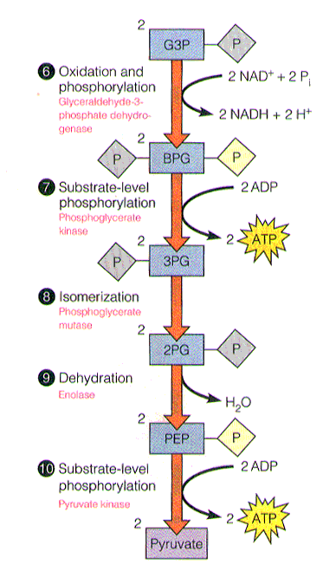

Slide 19
7o paso: Fosfoglicerato quinasa
En este paso, la enzima fosfoglicerato quinasa transfiere el grupo fosfato de 1,3-bisfosfoglicerato a una molécula de ADP, generando así la primera molécula de ATP de la vía. Como la glucosa se transformo en 2 moléculas de gliceraldehído, en total se recuperan 2 ATP en esta etapa.
Ésta manera de obtener ATP sin la necesidad de O₂ se denomina fosforilación a nivel de sustrato.

Slide 21
8o paso: Fosfoglicerato mutasa
Se isomeriza el 3-fosfoglicerato procedente de la reacción anterior dando 2-fosfoglicerato, la enzima que cataliza esta reacción es la fosfoglicerato mutasa. Lo único que ocurre aquí es el cambio de posición del fosfato del C3 al C2.

Slide 23
9o paso: Enolasa
La enzima enolasa propicia la formación de un doble enlace en el 2-fosfoglicerato, eliminando una molécula de agua formada por el hidrógeno del C2 y el OH del C3. El resultado es el fosfoenolpiruvato.

Slide 25
10o paso: Piruvato quinasa
Desfosforilación del fosfoenolpiruvato, obteniéndose piruvato y ATP.
El enzima piruvato quinasa es dependiente de magnesio y potasio.

Slide 27
El rendimiento total de la glucólisis de una sola glucosa (6C) es de 2 ATP y no 4, ya que se consumen 2 ATP en la primera fase.

Slide 28
